Slide 1
CHƯƠNG 7 HỆ THỐNG ĐIỆN THOẠI VÔ TUYẾN

Slide 2
Phân loại
Cordless phones: điện thoại không dây
Mobile phones: điện thoại di động, còn gọi là cell phones

Slide 3
Công nghệ
3 loại cơ bản:
Analog voice
Digital voice
Digital voice & data (Internet, e-mail, …)

Slide 4
First-Generation Mobile Phones
Hoàn toàn sử dụng tín hiệu analog
Được phát triển từ đầu thế kỷ 20
1960, IMTS (Improved Mobile Telephone System) được thiết lập, có công suất phát cao (200W)
1982, AMPS (Advanced Mobile Phone System) được thiết lập

Slide 5
AMPS
Các vùng địa lý được chia thành các cell
Analog thì đường kính cell từ 10 – 20 km. Với digital thì đường kính nhỏ hơn
Mỗi cell sử dụng một dải tần số và không được dùng lại ở những cell lân cận để tránh nhiễu

Slide 6
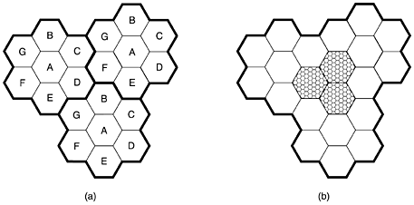
AMPS
Hình a) mô tả việc phân bố tần số cho các ô lân cận
Hình b) mô tả việc chia nhỏ một cell để tăng số lượng người dùng

Slide 7
AMPS
Trung tâm mỗi cell là một Base Station (BS)
Mỗi BS có một máy tính và thiết bị thu/phát kết nối với anten
Trong các hệ thống nhỏ BS nối với MTSO (Mobile Telephone Switching Office) hoặc MSC (Mobile Switching Center)
Trong hệ thống lớn, BS nối với một vài MTSO và các MTSO nối với MTSO thứ 2,…

Slide 8
Phân kênh AMPS
Hệ thống có 832 full-duplex channels, mỗi kênh gồm 2 kênh simplex
Do đó 832 kênh truyền simplex dùng dải tần số 824 - 849 MHz và 832 kênh nhận simplex dùng dải tần số 869 - 894 MHz
832 kênh có 4 nhóm nhiệm vụ:
Control (điều khiển)
Paging (phân trang)
Access (truy cập)
Data (dữ liệu)

Slide 9
Quản lý cuộc gọi AMPS
Mỗi điện thoại AMPS có 32-bit serial number và một số 10-digit telephone number lưu trong PROM
Khi điện thoại bật, nó quét 21 kênh điều khiển cài sẵn để tìm kênh có công suất tốt nhất
Khi gọi, điện thoại sẽ phát số gọi đến và ID của nó trên kênh điều khiển

Slide 10
Quản lý cuộc gọi AMPS
Nếu đụng độ xảy ra, thử gọi lại sau
Khi nhận được yêu cầu BS thông báo cho MSTO
Nếu điện thoại được gọi của MSTO đó, MSTO sẽ tìm kênh rảnh để cấp phát cho cuộc gọi này

Slide 11
Second-Generation Mobile Phones: Digital Voice
1G – tín hiệu analog
2G - tín hiệu digital
4 hệ thống đang sử dụng:
D-AMPS
GSM
CDMA
PDC

Slide 12
D-AMPS—The Digital Advanced Mobile Phone System
D-AMPS là thế hệ 2 của AMPS và hoàn toàn dùng digital
D-AMPS dùng các kênh 30kHz
Các kênh dòng lên (upstream) có dải tần từ 1850–1910 MHz
Các kênh dòng xuống (downstream) có dải tần từ 1930–1990 MHz

Slide 13
D-AMPS—The Digital Advanced Mobile Phone System
Tín hiệu tiếng nói từ phone được số hóa và nén trước khi gửi đi
Việc nén được tính toán sao cho tín hiệu gửi được trên đường truyền 56-kbps PCM, thành 8 kbps hoặc ít hơn
Quá trình nén xảy ra ngay tại phone chứ không phải tại BS để giảm thiểu số lượng bit phải truyền

Slide 14
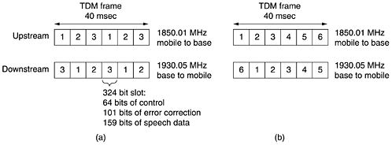
D-AMPS—The Digital Advanced Mobile Phone System
Hình a) minh họa hệ thống với 3 user
Hình b) minh họa hệ thống với 6 user
Tốc độ 25 frame/s hoặc 40 ms/frame
Mỗi frame chia thành 6 slot với 6,67 ms/slot

Slide 15
D-AMPS so sánh với AMPS
Khác biệt quan trọng là quản lý chuyển cuộc gọi (handoff)
Với AMPS: MTSO quản lý hoàn toàn không cần sự hỗ trợ từ thiết bị di động
Với D-AMPS: do thiết bị di động có 1/3 thời gian rỗi nên nó dùng những slot này để đo chất lượng đường truyền. Khi phát hiện tín hiệu trên kênh suy giảm, nó phát cảnh báo đến MTSO, MTSO ngắt kết nối hiện tại, chuyển sang BS khác. Tổng thời gian này khoảng 300 ms.

Slide 16
GSM—The Global System for Mobile Communications
GSM tương tự D-AMPS:
Hệ thống cellular
Dùng FDM: truyền trên một tần số và nhận ở tần số cao hơn
Một cặp tần số đơn dùng TDM chia thành các slot dùng chung cho nhiều user.
GSM khác D-AMPS:
Các kênh GSM có dải tần rộng hơn (200 kHz so với 30 kHz) → tốc độ truyền nhanh hơn

Slide 17
GSM
Mỗi hệ thống GSM có 124 cặp kênh đơn
Mỗi kênh đơn có dải tần 200 kHz, hỗ trợ 8 kết nối phân biệt (dùng TDM)
Mỗi trạm công tác được gán vào 1 time slot trên 1 cặp kênh
Do đó có 992 kênh có thể cung cấp cho mỗi cell, tuy nhiên không phải dùng hết tất cả để tránh xung đột tần số với cell lân cận

Slide 18
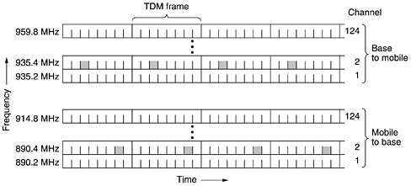
GSM

Slide 19
GSM
Truyền và nhận không xảy ra trong cùng time slot vì tín hiệu radio GSM không thể làm 2 việc đó đồng thời, nó cần thời gian để chuyển vai trò
VD nếu user được gán 890,4/935,4 MHz và time slot 2 muốn truyền đến BS, nó phải dùng slot sau đó 4 time slot (xem hình minh họa, các slot tô đậm)

Slide 20
GSM
Mỗi frame chứa 148 bit, chiếm thời gian 577 µsec (bao gồm dải an toàn 30-µsec sau mỗi slot).
Mỗi frame dữ liệu khởi đầu và kết thúc với ba bit 0. Đồng thời chứa 2 trường Information với 57 bit/trường, trong đó có 1 bit điều khiển cho biết trường này là voice hay dữ liệu.
Trường Syn dùng để đồng bộ frame giữa bên truyền và bên nhận

Slide 21
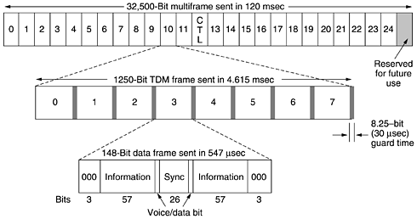
GSM

Slide 22
GSM
Mỗi frame truyền trong 547 µsec, nhưng bên truyền chỉ cho phép truyền 1 frame trong mỗi 4,615 msec vì còn phải chia sẻ với 7 trạm khác.
Tổng băng thông là 270.833 bps chia đều cho 8 user hay 33,854 kbps/user, trong khi D-AMPS chỉ đạt 16,2 kbps/user

Slide 23
CDMA—Code Division Multiple Access
D-AMPS và GSM dùng TDM, FDM chia dải phổ thành các kênh và mỗi kênh thành các slot.
CDMA khác hoàn toàn 2 loại trên: cho phép mỗi user được truyền trên toàn bộ dải phổ và tại mọi thời điểm. Phân biệt các user nhờ lý thuyết mã.
Notes:
Các thuật toán cấp mã Walsh-Hadamard, Gold và Kasami

Slide 24
CDMA
Mỗi bit thời gian chia thành m khoảng ngắn hơn gọi là chips. Thông thường 64 hoặc 128 chips/bit, nhưng trong các ví dụ sau giả sử là 8 chips/bit để cho đơn giản.
Mỗi user được gán một mã m-bit gọi là chip sequence duy nhất
Muốn gửi bit 1, user phát chip sequence của mình
Muốn gửi bit 0, user phát bù 1 của chip sequence của mình

Slide 25
CDMA
Ví dụ: user A được gán chip sequence 00011011,
muốn gửi bit 1 A phát 00011011
muốn gửi bit 0 A phát 11100100
Nếu ta có dải tần 1-MHz dành cho 100 trạm
Nếu dùng FDM, mỗi trạm được cấp dải tần 10 kHz và có thể gửi 10 kbps (giả sử 1 bit/Hz).
Nếu dùng CDMA, mỗi trạm được dùng 1 MHz, tốc độ 1 megachip/s, trung bình 100 chip/bit thì hiệu suất sử dụng băng thông cao hơn FDM và vấn đề cấp phát kênh cũng được giải phóng

Slide 26
CDMA
Để thuận lợi với biểu diễn ký pháp lưỡng cực, bit 0 được ghi là -1, bit 1 là +1
Như vậy bit 1 của user A ở trên sẽ được biểu diễn là (-1 -1 -1 +1 +1 -1 +1 +1)
Hình a) mô tả các Binary chip sequence cho 4 trạm
Hình b) mô tả các Bipolar chip sequence cho 4 trạm trên

Slide 27
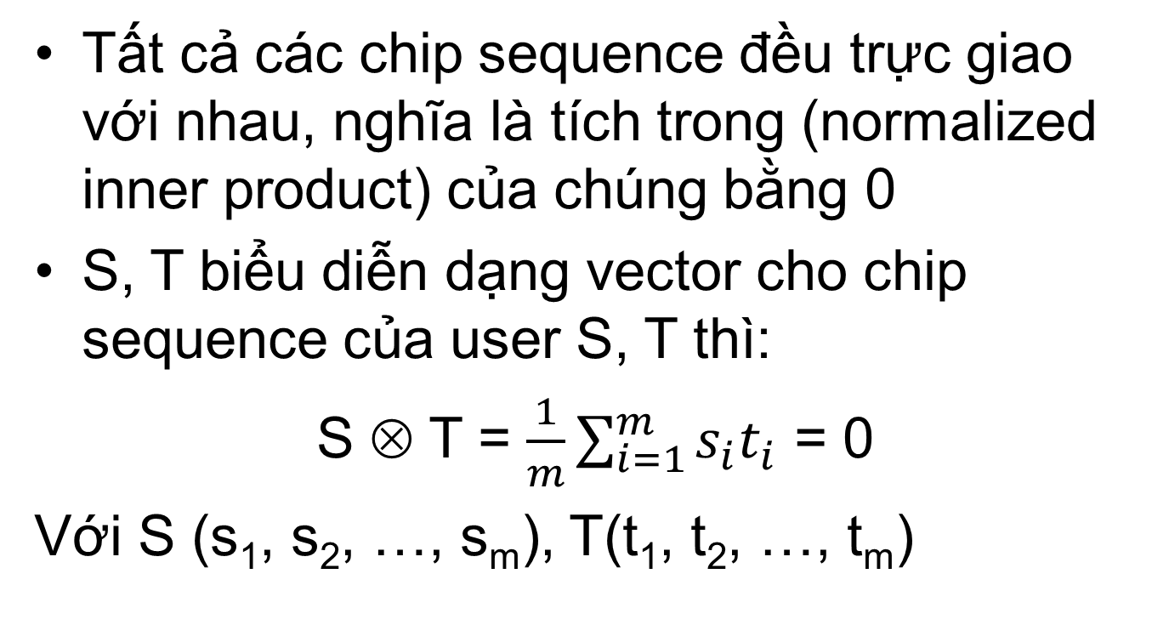
CDMA
Tất cả các chip sequence đều trực giao với nhau, nghĩa là tích trong (normalized inner product) của chúng bằng 0
S, T biểu diễn dạng vector cho chip sequence của user S, T thì:
S ⊗ T = $\frac{1}{m}\sum_{i=1}^{m}{s_{i}t_{i}}$ = 0
Với S (s₁, s₂, …, s_{m}), T(t₁, t₂, …, t_{m})

Slide 28
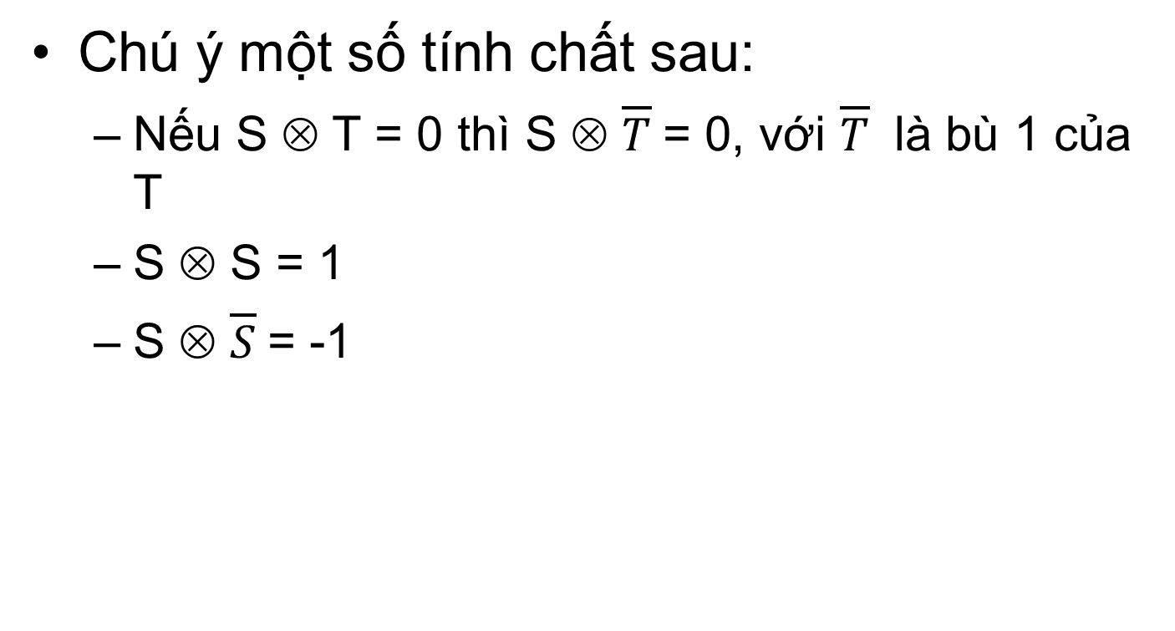
CDMA
Chú ý một số tính chất sau:
Nếu S ⊗ T = 0 thì S ⊗ $\overline{T}$= 0, với $\overline{T}$ là bù 1 của T
S ⊗ S = 1
S ⊗ $\overline{S}$= -1

Slide 29
CDMA
Nếu 2 hoặc nhiều user cùng phát đồng thời thì các tín hiệu lưỡng cực của chúng được cộng tuyến tính với nhau
Ví dụ: Cả B và C đều truyền bit 1
(−1 −1 +1 −1 +1 +1 +1 −1)
+ (−1 +1 −1 +1 +1 +1 −1 −1)
(−2 0 0 0 +2 +2 0 −2)

Slide 30

CDMA
Bài tập: Các user A, B, C, D đã phát dữ liệu gì trong các trường hợp sau đây?

Slide 31
CDMA
Để biết dữ liệu có gửi cho mình không, user A phải biết trước chip sequence nhận được là S (tổng tuyến tính của các tín hiệu mà các user đã phát)
Tính A ⊗ S, nếu kết quả:
Bằng 0: A không được gửi dữ liệu gì cả
Bằng +1: A được gửi bit 1
Bằng −1: A được gửi bit 0

Slide 32

CDMA
Bài tập: User C nhận được gì trong trường hợp dữ liệu trên đường truyền là S₁, S₂, …, S₆?
Giải:

Slide 33
Third-Generation Mobile Phones: Digital Voice & Data
Những thách thức mới:
Lưu thông dữ liệu tăng theo cấp số nhân
Công nghệ số hóa vào lĩnh vực điện thoại, giải trí, ứng dụng máy tính
Những dịch vụ cơ bản được đáp ứng:
Chất lượng thoại cao hơn
Truyền thông điệp (thay thế e-mail, fax, SMS, chat,…)
Đa phương tiện
Internet

Slide 34
Third-Generation Mobile Phones: Digital Voice & Data
W-CDMA (Wideband CDMA), giới thiệu bởi Ericsson. Còn có tên gọi khác tại châu Âu là UMTS (Universal Mobile Telecommunications System)
CDMA2000, giới thiệu bởi Qualcomm
2.5G, như EDGE (Enhanced Data rates for GSM Evolution), GPRS (General Packet Radio Service)

